Slide 2
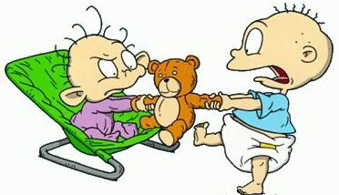
Притяжательные местоимения

Slide 4
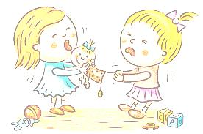
Единственное число
I –my [maī] – мой
He-his [hīz] –его
She- her [hз:] –её
It – its [īts]-его,её
Множественное число
We-our [auə]- наш
You-your [jͻ:] –твой,ваш
They-their [ðeə] -их

Slide 7
That is ….dog

Slide 8
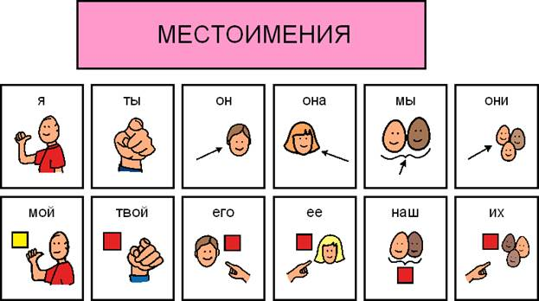

Slide 10
My book
Your book
Моя книга -
Твоя книга -

Slide 11
His book
Her book
Его книга -
Ее книга -

Slide 13
Home task:
Выучить слова

